Slide 1
ИСТОРИЈА НА УМЕТНОСТ проф.М-р Билјана Петровска Исијанин СОУ “Таки Даскало”- Битола втора година, техничар за дизајн на облека
Византиска уметност

Slide 2
Византиската уметност се разви по поделбата на Римската империја кога Визант стана главен град на Источното римско царство во 330 година.Ги опфаќа териториите на југоисточна Италија, Балканот и Мала Азија. Се укинаа остатоците на паганството, а филозофијата стана слугинка на религијата. Особено зајакнува во времето на Јустинијан кога е изградена црквата Света Софија.

Slide 3
Света Софија (Хагиа Софиа) е градена од 532 до 537 година. Над централниот простор има четири големи столбови поврзани со лаци кои ја носат куполата висока 65 метри. Централниот простор е продолжен од двете страни со по еден полуквадрат, засводени со полукуполи. Архитектите –Антемиос од Тралес и Исидор од Милет особено обрнале внимание на внатрешноста на црквата во која има мермерна оплата и мозаици. Во 15 век била претворена во џамија кога се додадени минарињата.

Slide 4
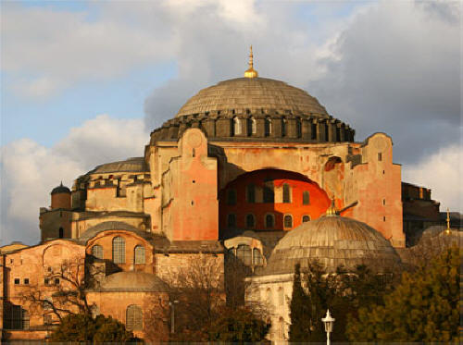

Slide 5
План на црквата Света Софија во Визант, денешен Истанбул

Slide 6
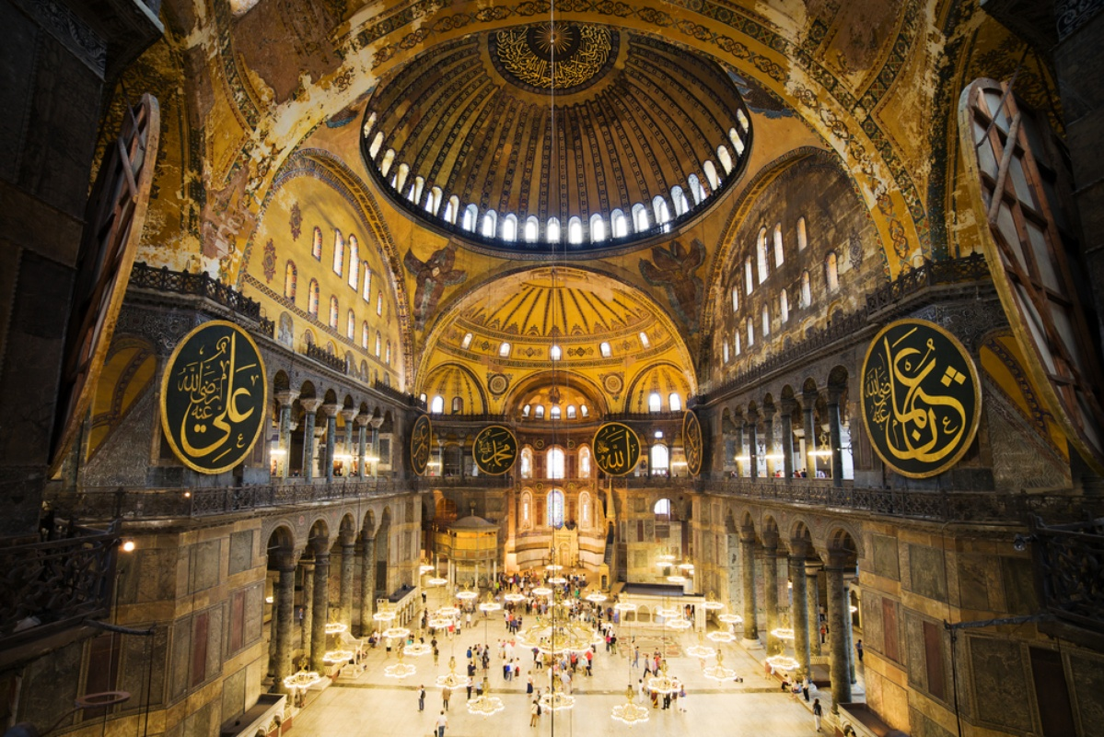

Slide 7
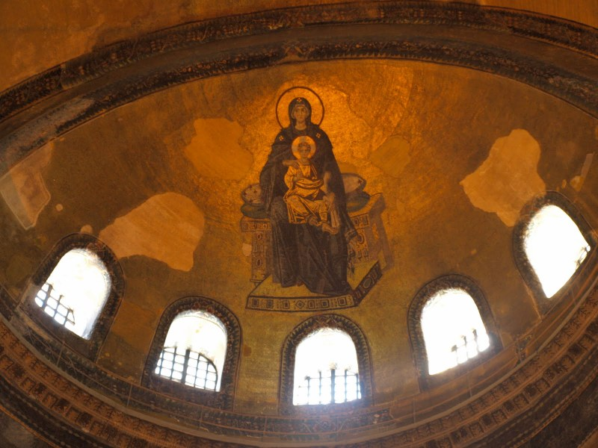

Slide 8
Сан Витале во Равена, 526-547 година. Октоаголна основа со купола над средишниот дел и со многу прозорци поради што внатрешноста е богато осветлена. Во внатрешноста има мозаици со претстави на Јустинијан и неговата жена, Теодора, како и високи службеници и свештени лица.

Slide 9
Мозаик со претстава на Јустинијан и Теодора. Издолжени лица со големи очи, фронтално поставени на златна позадина поради што се добива вонвременска димензија и сакралност. Во ликовите се гледа идеалот на убавината, типичен за источната иконографија.

Slide 10
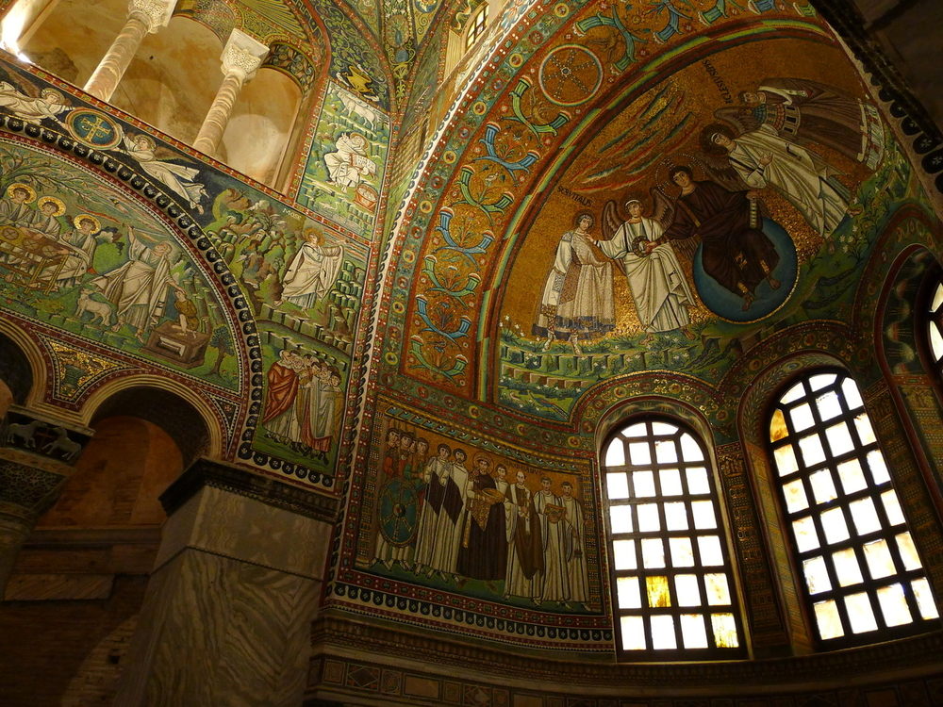

Slide 11
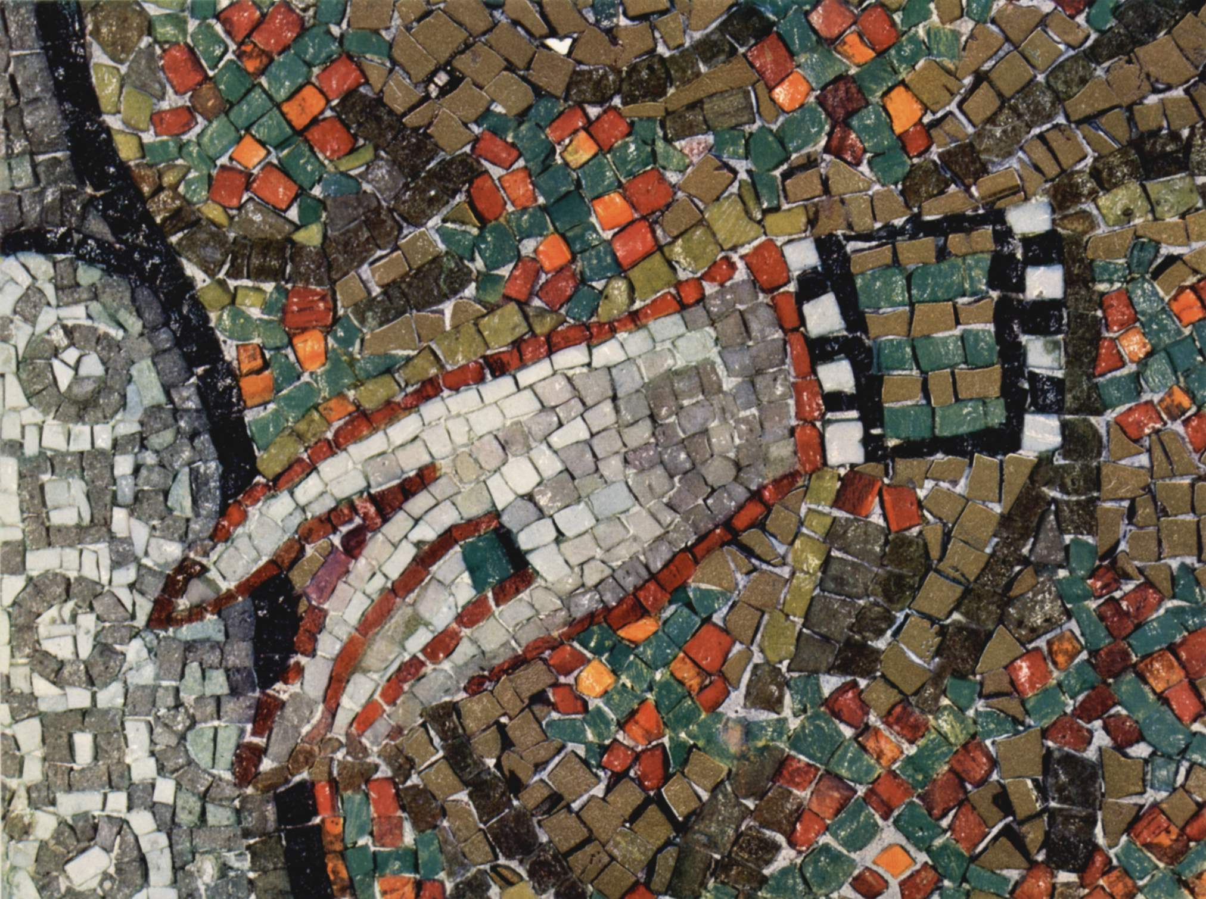

Slide 12
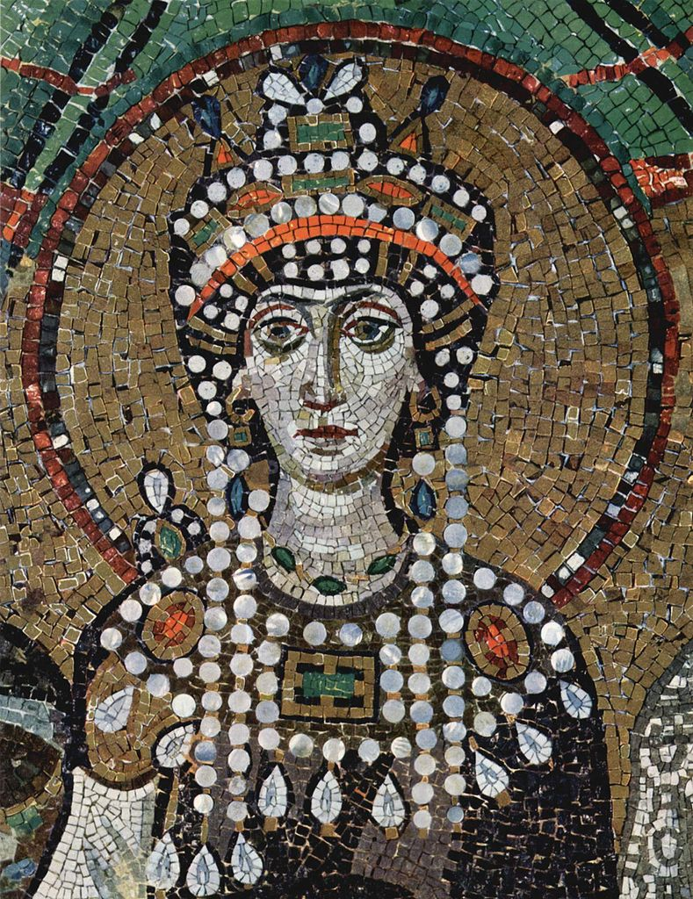

Slide 13
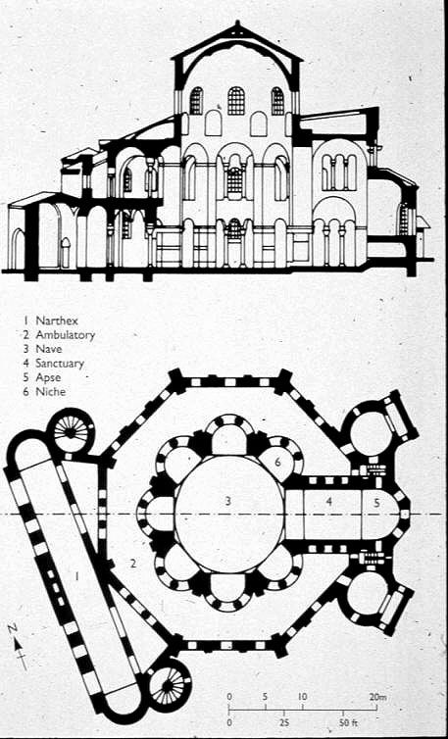

Slide 14
Црквите од 8.век до 11.век имаат поскромни димензии и најчесто имаат форма на грчки крст впишан во квадрат со нартекс, со апсида и купола на квадратна основа. Во овој период се градат манастири, од кои најпознати се на Атос. Света Гора, како манастирска заедница формално била основана во 963 година, кога монахот Атанасиј го основал манастирот Голема Лавра, најголемиот и најзначајниот манастир до ден денес.

Slide 15
На Атос има дваесет манастири со богата ризница на икони и други средновековни предмети.

Slide 16
Свети Марко во Венеција, 11 век

Slide 17
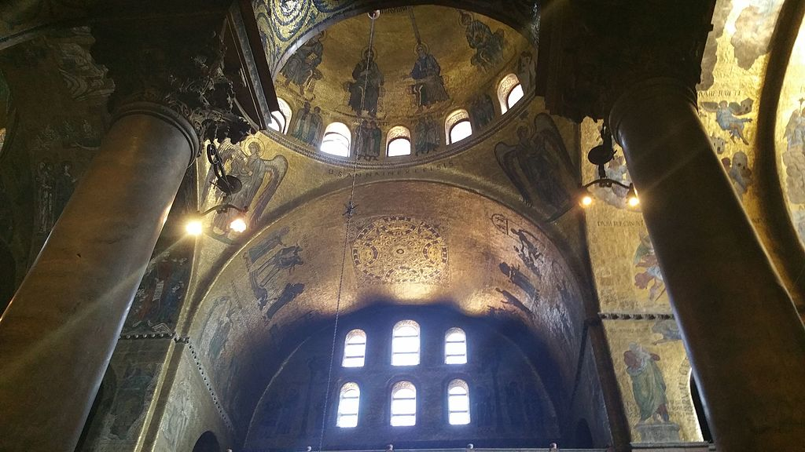

Slide 18
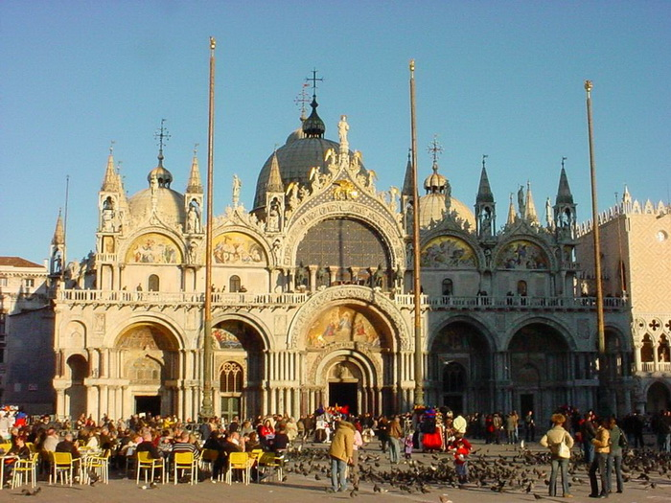

Slide 19
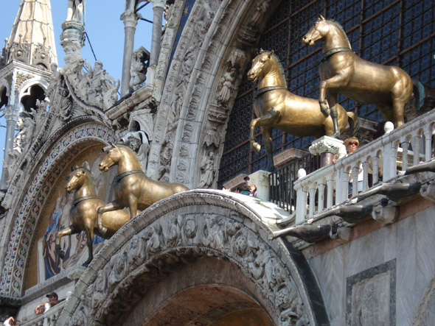

Slide 20
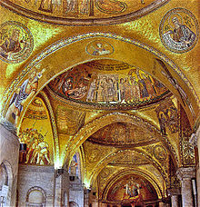

Slide 21
Мозаик во црквата во Дафне, бо близина на Атина

Slide 22
Христос Пантократор во манастирот во Дафне во близина на Атина (12 век)

